Slide 1



Pertemuan 7
Ancaman Keamanan & Pencegahannya “Network”
PRU/SPMI/FR-BM-18/0222
Program Studi Sistem Informasi, Universitas Pradita Program Studi Manajemen Informatika, STMIK Tidore Mandiri
Notes:
Ancaman keamanan yang terjadi di Jaringan Komputer

Slide 2
Pembahasan dan Sub Pembahasan Ancaman Keamanan Jaringan Komputer
Website Phishing
Memahami ancaman keamanan Website Phissing, Membedakan antara E-mail Phishing dengan Website phishing, memahami cara memanilis dampak dari website phishing.
B
Sniffing
Memahami Apa itu Sniffing, Memahami cara kerja jenis serangan ARP Poisoning, Mengenal software Sniffing dan MITM, mengetahui cara meminimalisir dampak ancaman sniffing.
A
C
Memahami perbedaan ancaman keamanan DOS dengan DDOS, Memahami bagaimana melakukan tindakan pencegahannya.
DOS & DDOS
Program Studi Sistem Informasi, Universitas Pradita Program Studi Manajemen Informatika, STMIK Tidore Mandiri
Program Studi Sistem Informasi, Universitas Pradita Program Studi Manajemen Informatika, STMIK Mandiri Tidore

Slide 3




Ancaman Keamanan “Sniffing”
Sniffing adalah aktivitas penyadapan atau menangkap informasi-informasi yang dikirimkan antara satu komputer dengan komputer lainnya dijaringan komputer, dengan tujuan untuk mendapatkan username, password atau kode rahasia lainnya.
Sniffing atau juga disebut MITM (Man In The Middle Attack) biasanya dilakukan dengan teknik ARP Poisoning (meracuni ARP).
TABEL ARP NORMAL
komputer | IP address | MAC addres
1 | 192.168.1.1 | AAAA
3 | 192.168.1.3 | CCCC
TABEL ARP POISONING
komputer | IP address | MAC addres
1 | 192.168.1.1 | CCCC
3 | 192.168.1.3 | CCCC
3
TABEL ARP NORMAL
komputer | IP address | MAC addres
2 | 192.168.1.2 | BBBB
3 | 192.168.1.3 | CCCC
TABEL ARP POISONING
komputer | IP address | MAC addres
2 | 192.168.1.2 | CCCC
3 | 192.168.1.3 | CCCC
2
1
internet
Program Studi Sistem Informasi, Universitas Pradita Program Studi Manajemen Informatika, STMIK Tidore Mandiri
Notes:
Komunikasi ke Internet “Normal”

Slide 4
DEMO VIDIO SNIFFING
Program Studi Sistem Informasi, Universitas Pradita Program Studi Manajemen Informatika, STMIK Tidore Mandiri

Slide 5
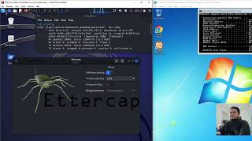

Slide 6
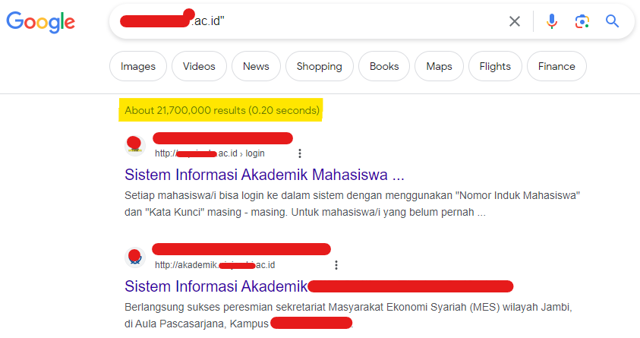
Teknik sniffing username dan password hanya berhasil dilakukan di HTTP, FTP, Telnet dan beberapa protokol lama.
Lalu apa bahayanya ?
Decrypt HTTPS/TLS traffic
Twin Devil Attack / Fake Free Internet + DNS Spoofing
Masih banyak sistem informasi dan website menggunakan HTTP
Program Studi Sistem Informasi, Universitas Pradita Program Studi Manajemen Informatika, STMIK Tidore Mandiri
Notes:
SSLStrip Attack tidak bisa digunakan untuk alamat yang sudah menggunakan TLS
Twin Devil Attack
Kedepannya ada yang temukan cara melakukan dekripsi paket data HTTPS

Slide 7
Pencegahan dari ancaman ARP Poisoning
Program Studi Sistem Informasi, Universitas Pradita Program Studi Manajemen Informatika, STMIK Tidore Mandiri

Slide 8
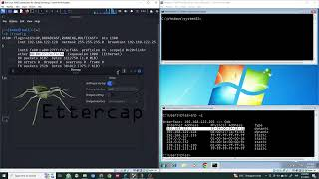

Slide 9
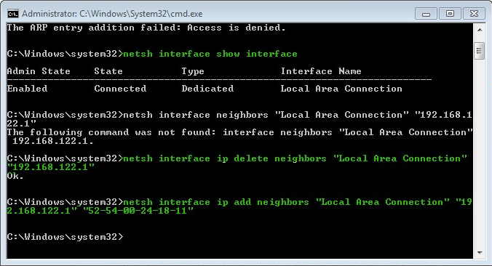
Pencegahan dari ancaman ARP Poisoning
Buat Tabel ARP menjadi static :
Program Studi Sistem Informasi, Universitas Pradita Program Studi Manajemen Informatika, STMIK Tidore Mandiri

Slide 10
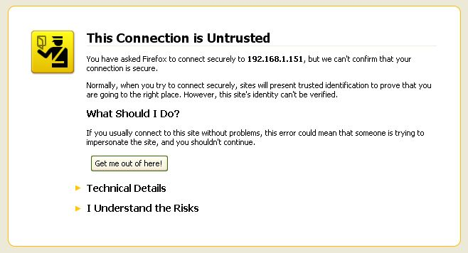
Pencegahan dari ancaman Sniffing
Selalu gunakan protokol HTTPs dan Jangan menerima sertifikat yang mencurigakan
Program Studi Sistem Informasi, Universitas Pradita Program Studi Manajemen Informatika, STMIK Tidore Mandiri

Slide 11
D E M O
Program Studi Sistem Informasi, Universitas Pradita Program Studi Manajemen Informatika, STMIK Tidore Mandiri

Slide 12
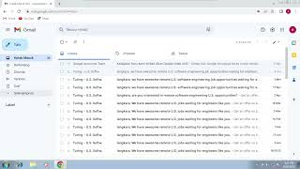

Slide 13
Ancaman Keamanan “Website Phishing”
Sasaran Website Phishing
User name, password, pin dan kode rahasia lainnya
Perbedaan E-Mail Phishing dan Website Phishing
Umpan E-mail phishing : kalimat yang menggugah
Umpan Website phishing : tampilan yang mirip
Mata Kail E-mail phishing : link untuk mengarahkan korban
Mata Kail Website phishing : input box user name, password, dll
Pencegahan ancaman
Software Anti Website Phishing
There is no patch for stupidity
Program Studi Sistem Informasi, Universitas Pradita Program Studi Manajemen Informatika, STMIK Tidore Mandiri

Slide 14
Ancaman Keamanan “DOS & DDOS”
Apa itu DOS (Denial of Service) ?
Program Studi Sistem Informasi, Universitas Pradita Program Studi Manajemen Informatika, STMIK Tidore Mandiri

Slide 15
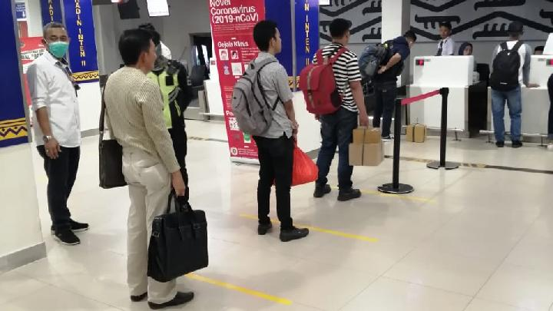
DOS (Denial of service) / penolakan layanan
Cara kerja komputer melayani paket data mirip dengan manusia melayani antrian. Ada FIFO, LIFO, SIFO,
Notes:
Normal

Slide 16
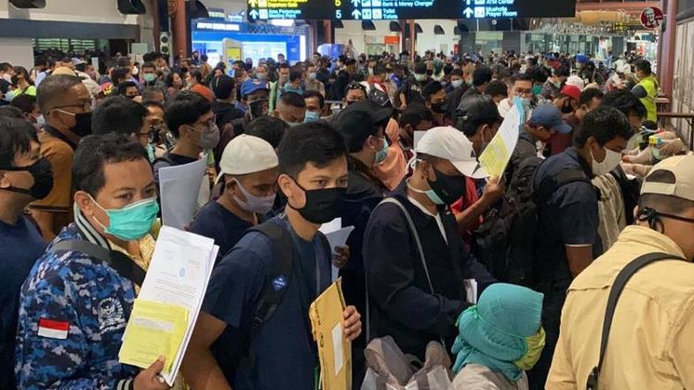
DOS (Denial of service) / penolakan layanan
Cara kerja komputer melayani paket data mirip dengan manusia melayani antrian. Ada FIFO, LIFO, SIFO,
Notes:
DOS

Slide 17
Ancaman Keamanan “DOS & DDOS”
Apa itu DOS (Denial of Service) ?
Apa itu DDOS (Distributed Denial of Service) ?
Program Studi Sistem Informasi, Universitas Pradita Program Studi Manajemen Informatika, STMIK Tidore Mandiri

Slide 18
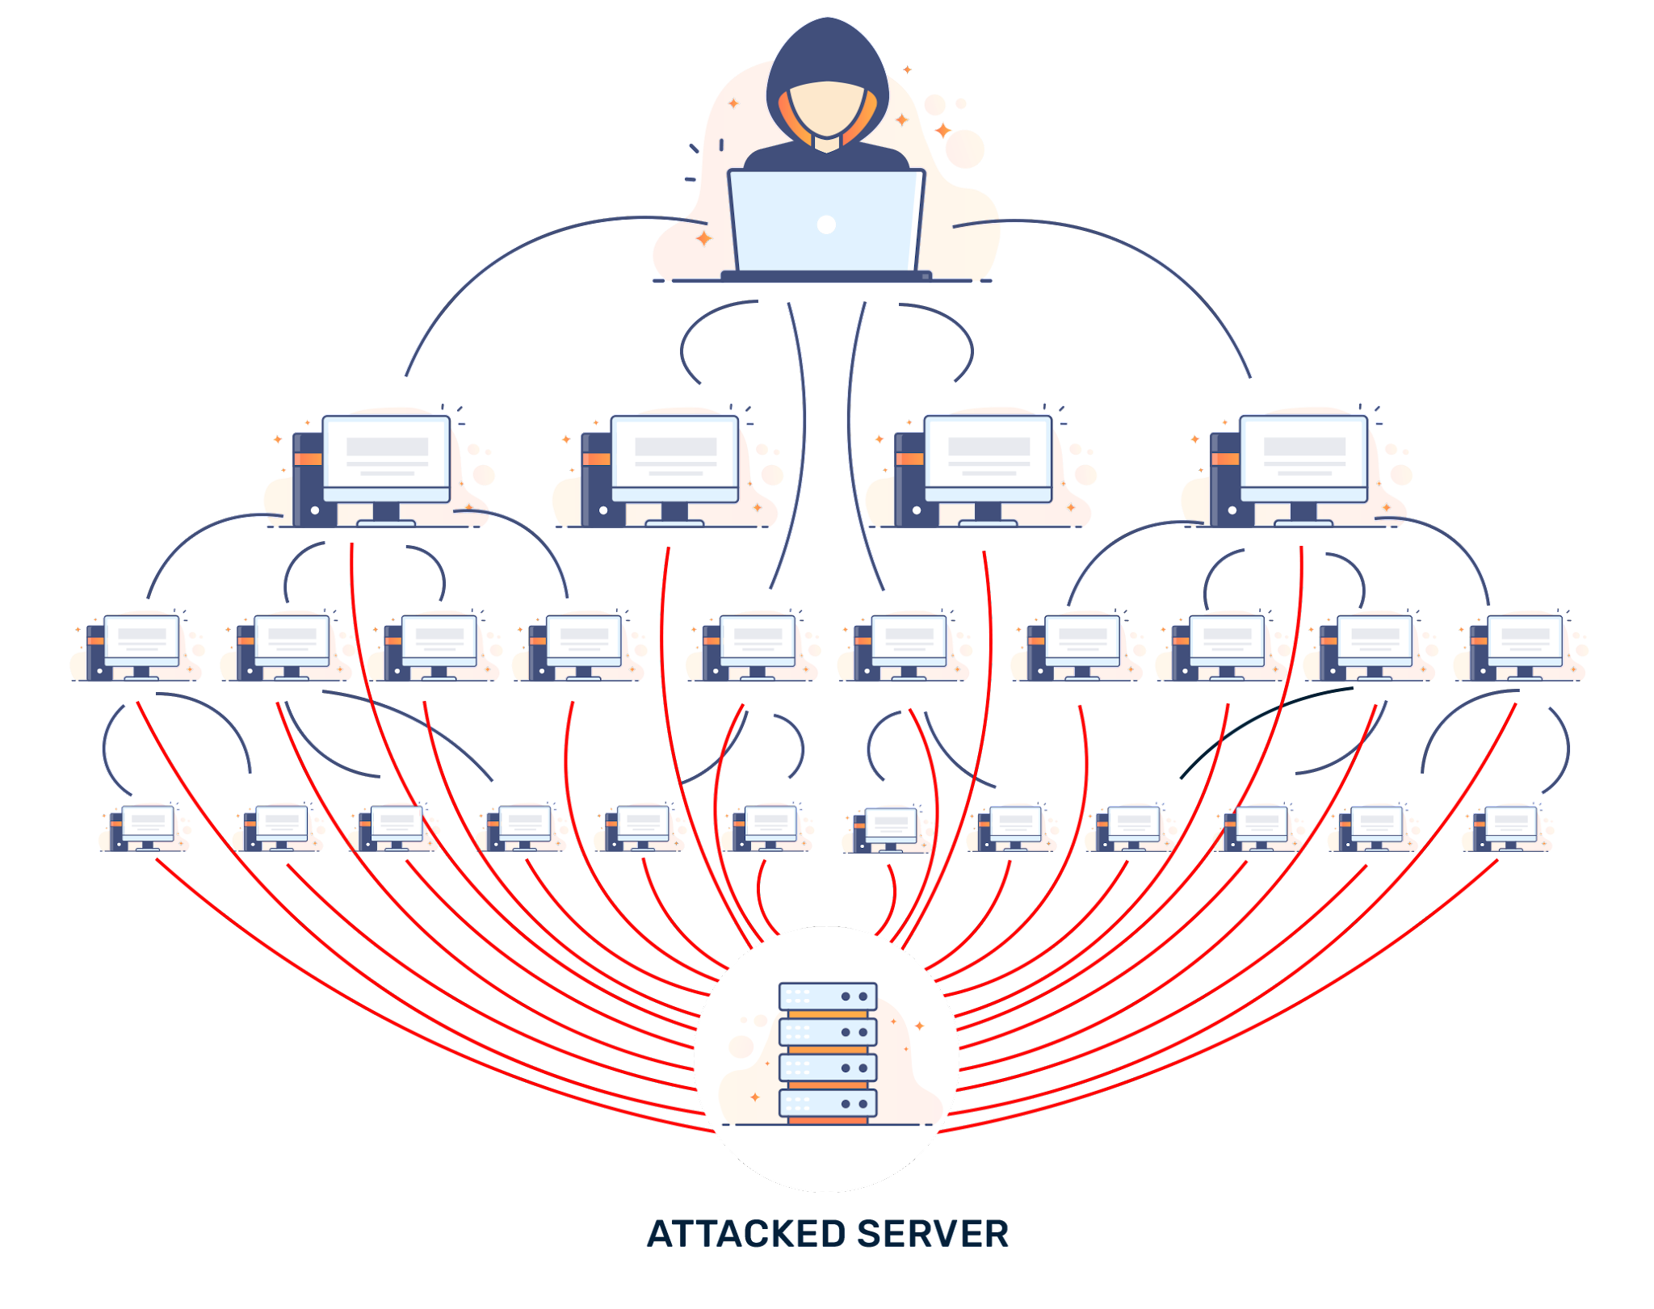
DDOS (Distributed Denial of service)
Server memiliki keterbatasan, Bandwidth, CPU dan RAM

Slide 19
Ancaman Keamanan “DOS & DDOS”
Apa itu DOS (Denial of Service) ?
Apa itu DDOS (Distributed Denial of Service) ?
Target DDOS :
Komputer Server
Router / Access Point
Komputer Client
Pencegahan ancaman
Distributed System
IPS (Intrusion Prevention System)
Program Studi Sistem Informasi, Universitas Pradita Program Studi Manajemen Informatika, STMIK Tidore Mandiri

Slide 20
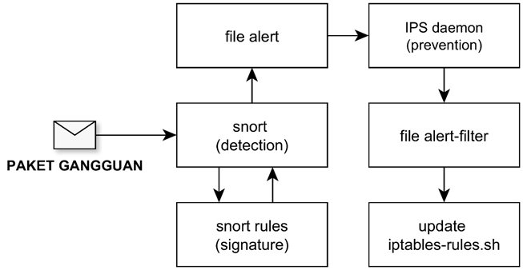
Intrusion Prevention System (IPS)
Intrusion Prevention System (IPS) adalah perangkat lunak yang memiliki kemampuan untuk mendeteksi dan mencegah paket data intrusi atau aktifitas berbahaya di jaringan komputer.
Alur cara kerja salah satu script IPS dibuat menggunakan “Snort + IPTables”
Program Studi Sistem Informasi, Universitas Pradita Program Studi Manajemen Informatika, STMIK Tidore Mandiri

Slide 21
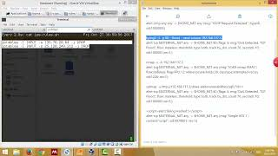

Slide 22
TERIMA KASIH PERTANYAAN ?
Program Studi Sistem Informasi, Universitas Pradita Program Studi Manajemen Informatika, STMIK Tidore Mandiri

